Slide 1
SOCCER247 · DỰ ÁN HỆ THỐNG VẬN HÀNH
Soccer247 - Hệ Thống Quản Lý & Đặt Sân Bóng Đá Toàn Diện
Giải pháp số hóa “All-in-One” cho quy trình kinh doanh và vận hành sân nhân tạo.
Cao Văn Hột Xoàn - MSSV: 525000452
Phạm Tiến Doanh - MSSV: 525000463

Slide 2



01 — TỔNG QUAN NỀN TẢNG
Tổng quan dự án
Nền tảng Web Application Fullstack áp dụng kiến trúc Client-Server hiện đại.
PHÂN HỆ NGƯỜI DÙNG
ĐIỀU HÀNH TẠI CHỖ
QUẢN TRỊ TRUNG TÂM
Trải nghiệm đặt sân trực tuyến cho khách hàng
Hệ thống POS vận hành tại quầy cho nhân viên
Trang quản trị điều hành chuyên sâu cho chủ sân
2026
2

Slide 3



02 — CƠ CHẾ ĐỒNG BỘ THỜI GIAN THỰC
Realtime Court Locking giải quyết bài toán trùng lịch
Thao tác giữ chỗ
Phát sóng Realtime
Khóa slot tức thì
Kích hoạt ngay khi khách hàng đang thao tác giữ chỗ
Xử lý trùng lịch sân bằng công nghệ Socket.IO
Khóa slot tạm thời theo thời gian thực
2026
3

Slide 4
03 — TÀI CHÍNH & THANH TOÁN
Thanh toán linh hoạt, hoàn tiền qua Email
01
02
03
04
Đặt cọc linh hoạt
Tích hợp PayOS
Hoàn tiền qua CSKH
Đối soát lịch sử
Đặt cọc 30% hoặc thanh toán toàn phần
Tích hợp cổng QR PayOS tự động
Khách hàng gửi yêu cầu thông qua phần liên hệ để hoàn tiền
Cập nhật lịch sử giao dịch sau xử lý
2026
4

Slide 5
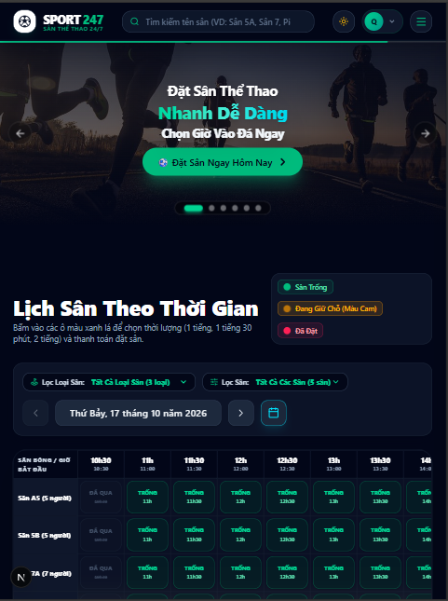
04 — GIAO DIỆN NGƯỜI DÙNG
Phân hệ Khách hàng - Customer Web App
Giao diện thân thiện, hỗ trợ Dark/Light mode
Bản đồ Leaflet định vị sân trực quan
Tra cứu lịch trống và đặt sân
Mua kèm dịch vụ: nước uống
2026
5

Slide 6


05 — VẬN HÀNH TẠI QUẦY
Phân hệ Nhân viên - POS System
Quản lý mặt sân
Thu ngân & Dịch vụ
Giám sát lưới sân: Đang trống / Đã đặt / Tạm Khóa
Force Unlock để xử lý sự cố vận hành
Check-in nhanh và xử lý dịch vụ phát sinh
Tạo đơn bán lẻ nước uống, dịch vụ độc lập
2026
6

Slide 7
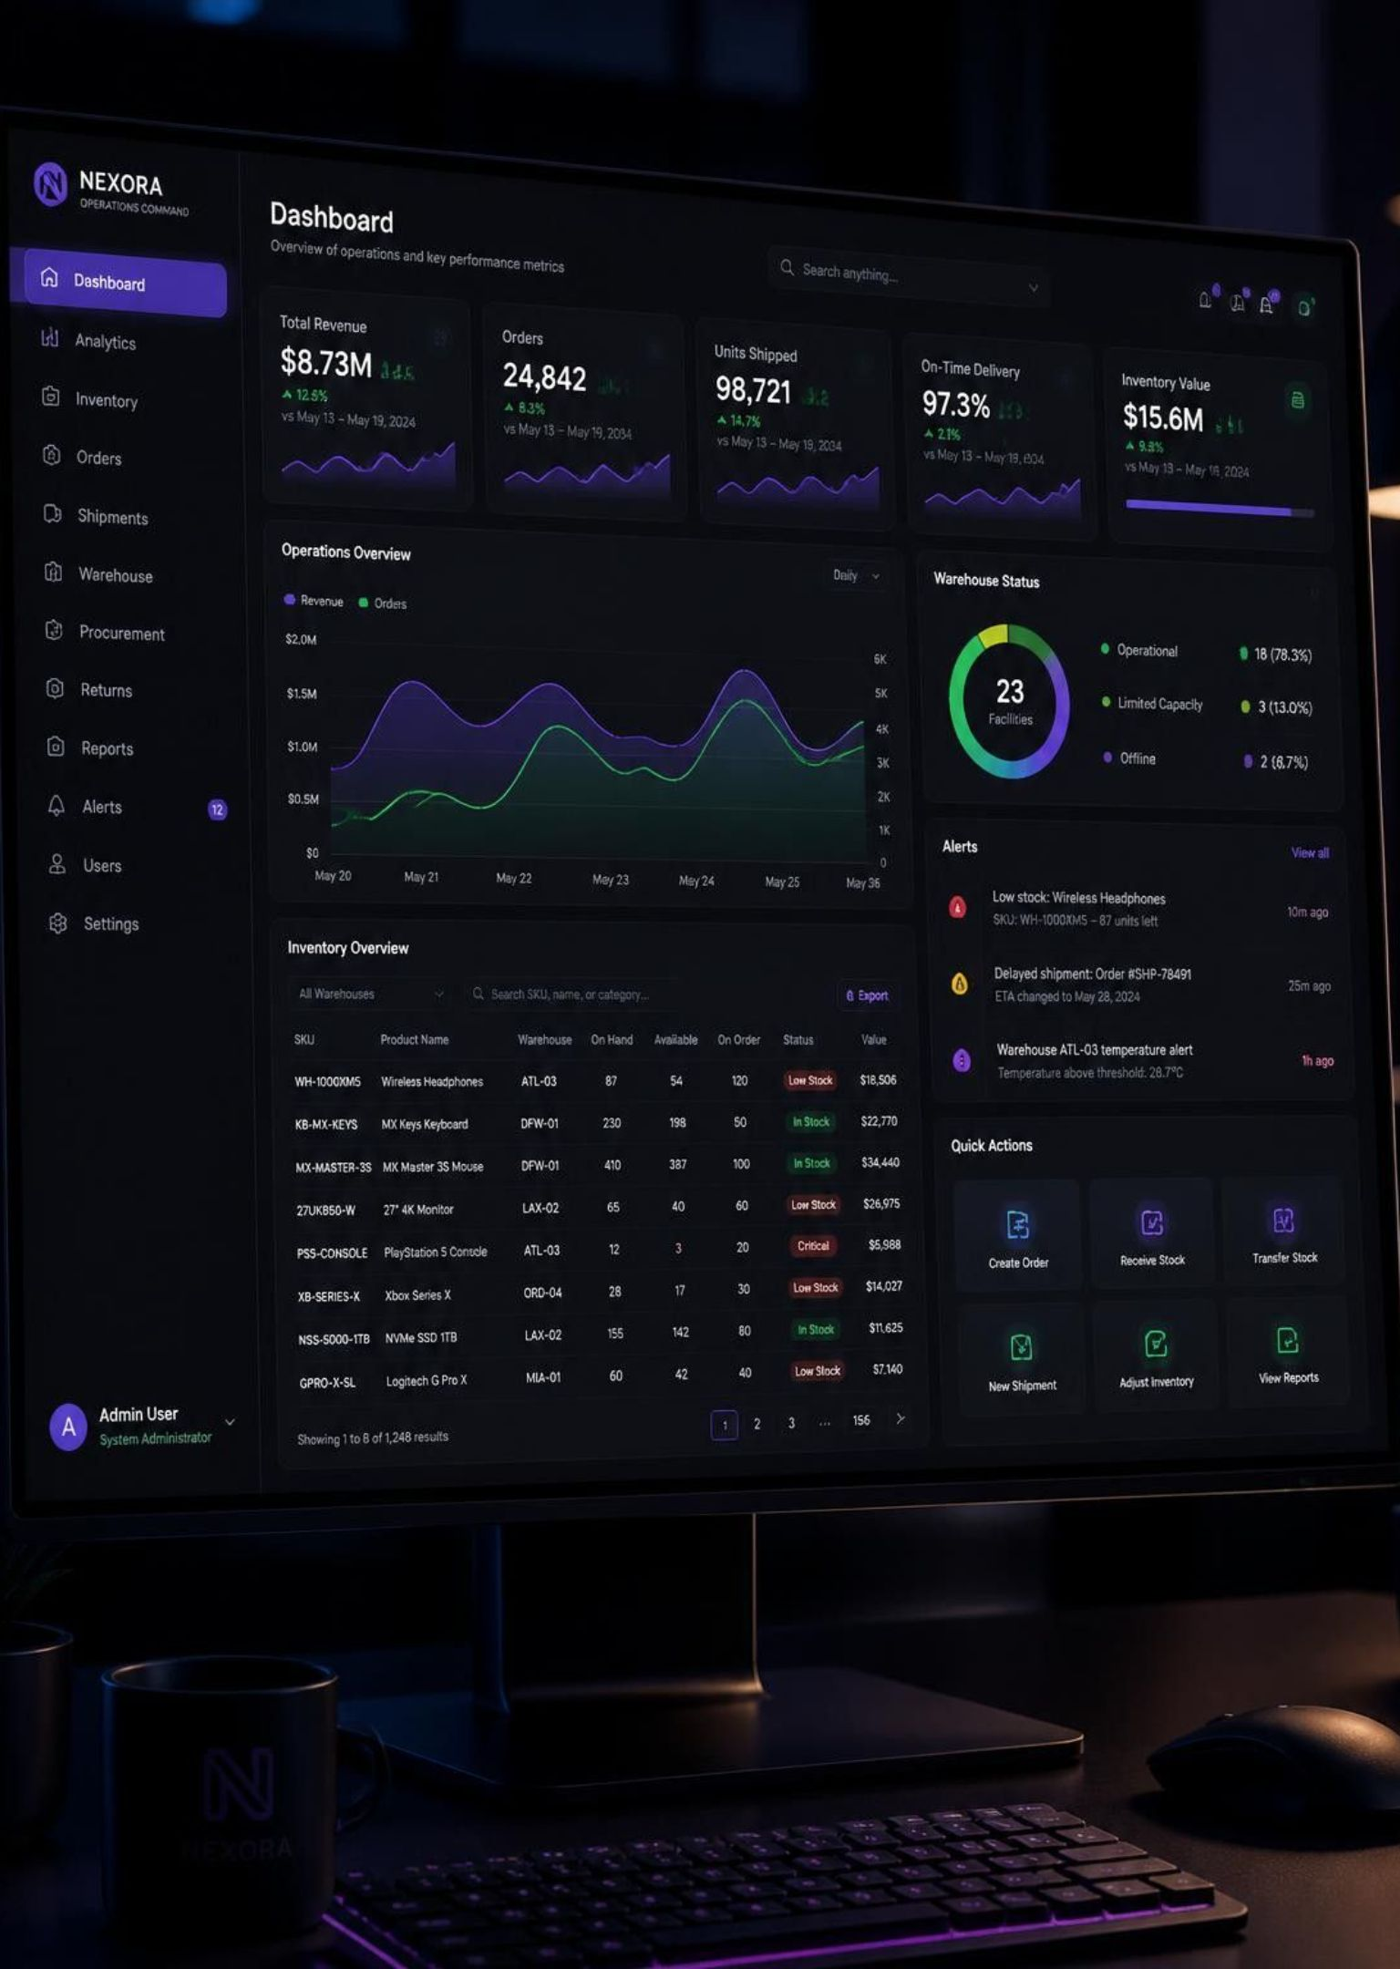
06 — ĐIỀU HÀNH TỔNG THỂ
Phân hệ Quản trị viên - Admin Dashboard
Trang điều khiển trung tâm với 16 module
Theo dõi doanh thu, cấu hình bảng giá theo khung giờ
Quản lý kho hàng: Nhập / Xuất
Phân quyền người dùng và quản trị nội dung CMS/Banner
2026
7

Slide 8




07 — KIẾN TRÚC CÔNG NGHỆ
Nền tảng kỹ thuật - Tech Stack
Frontend
Backend
Cloud Media
Email SMTP
Frontend: Next.js 16, React 19, TailwindCSS v4
Backend: Node.js, Express.js, Socket.IO, JWT bảo mật
Tích hợp: Cloudinary lưu trữ Media tập trung
Nodemailer xử lý Email SMTP
2026
8

Slide 9





08 — CƠ SỞ DỮ LIỆU & BẢO MẬT
Kiến trúc cơ sở dữ liệu
Database Engine
Data Model
Tiêu chuẩn vận hành & Tối ưu hóa dữ liệu
Microsoft SQL Server 2022 core engine
15 structured tables with optimized indexes
Microsoft SQL Server 2022
15 bảng dữ liệu, tối ưu chỉ mục Index
100% logic xử lý qua Stored Procedures
Chống SQL Injection tuyệt đối
Business Logic
Security Layer
100% via Stored Procedures and functions
Absolute SQL Injection defense and validation
2026
9

Slide 10
SOCCER247 · HOÀN TẤT THUYẾT MINH
Chân thành cảm ơn!
Cảm ơn Thầy/Cô và các bạn đã chú ý lắng nghe phần trình bày.
Q&A
Phần hỏi đáp

